Slide 1
Дидактическая игра
Экологического содержания
«Наши друзья »
Составитель-
Искорцева Наталья Александровна
Воспитатель

Slide 2
Цель. Расширять представления детей об образе жизни животных, которые живут в доме (рыбы, птицы, животные), об уходе за ними, об их жилищах; воспитывать заботливое отношение, интерес и любовь к ним.
Материал. Карточки с изображением животных: попугай, рыбка аквариумная, собака, корова; карточки с изображением их жилищ (клетка, будка, аквариум, сарай); карточка с изображением корма.
Ход игры:
Предложить детям подобрать жилище и корм для животных.
Для детей 3-4 ЛЕТ.

Slide 3
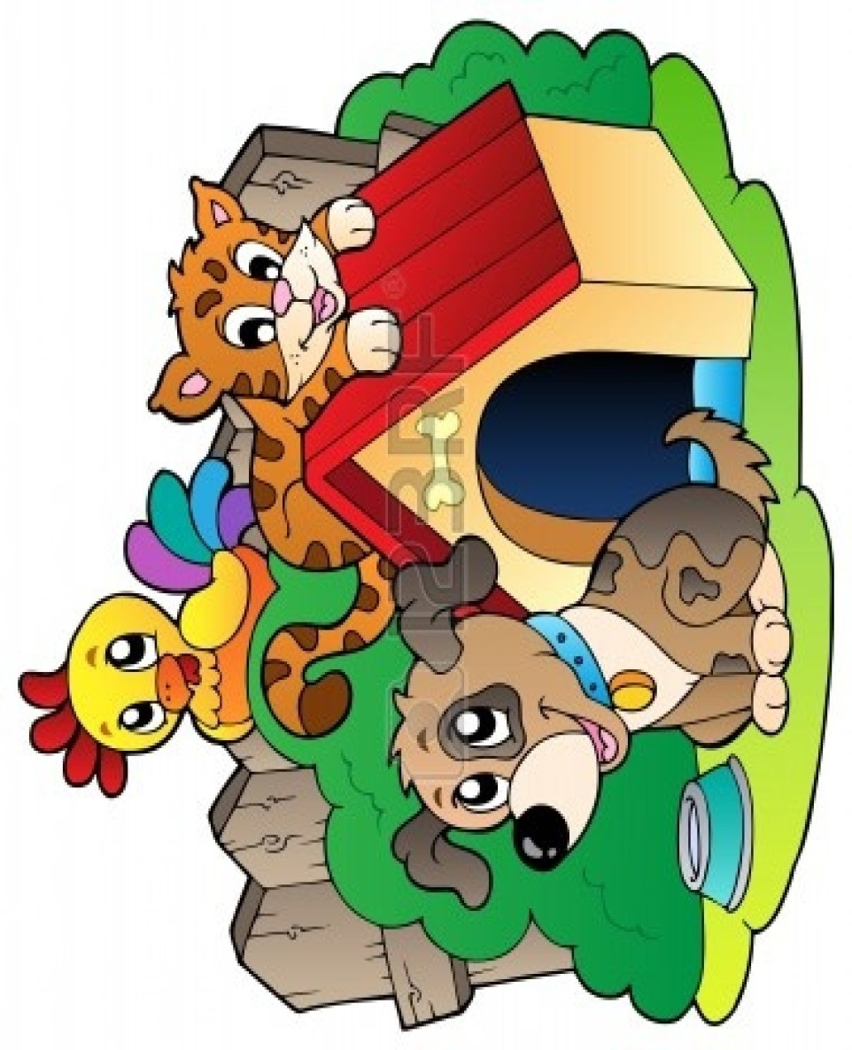
Дидактическая игра
Экологического содержания
«Наши друзья»
Цель. Расширять представления детей об образе жизни животных, которые живут в доме (рыбы, птицы, животные), об уходе за ними, об их жилищах; воспитывать заботливое отношение, интерес и любовь к ним.
Материал. Карточки с изображением животных: попугай, рыбка аквариумная, собака, корова. Карточки с изображением их жилищ (клетка, будка, аквариум, сарай). Карточка с изображением корма.
Ход игры:
Предложить детям подобрать жилище и корм для животных.
Для детей 3-4 ЛЕТ.
Составитель-
Искорцева Наталья Александровна
Воспитатель

Slide 4
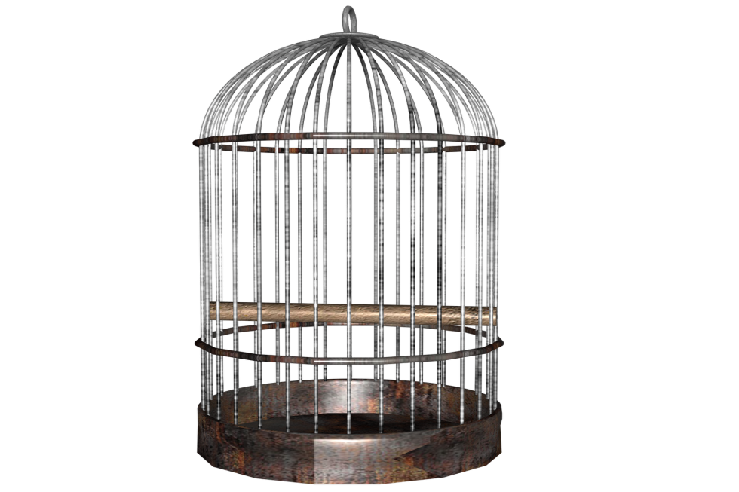
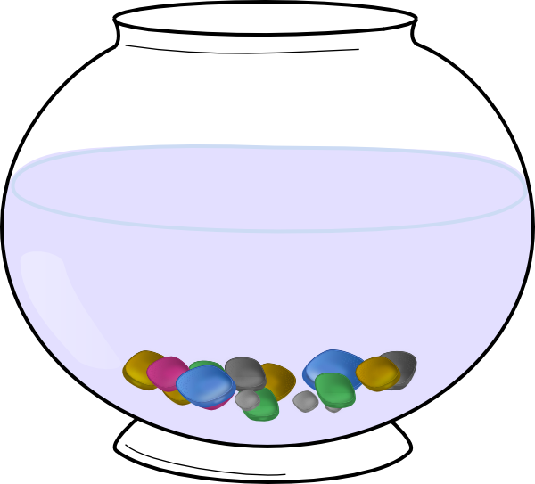
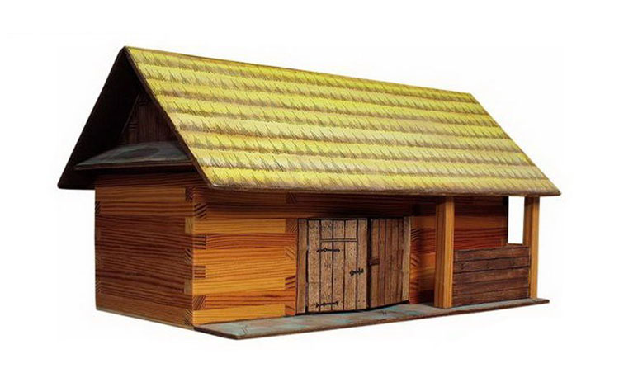
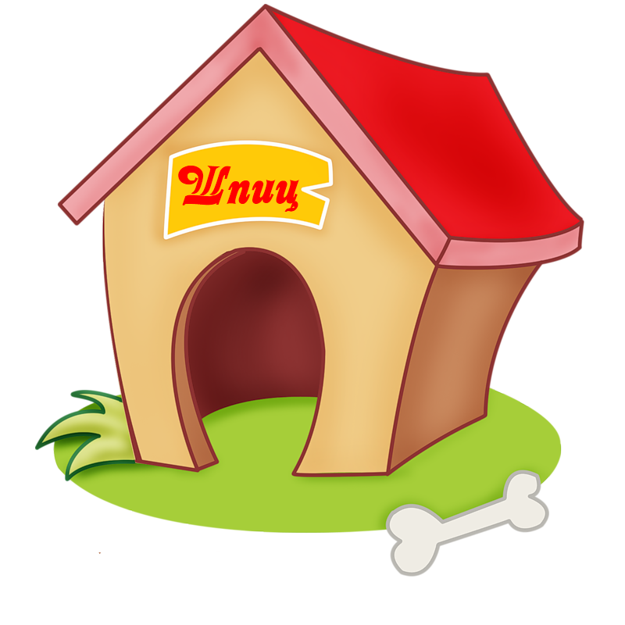

Slide 5
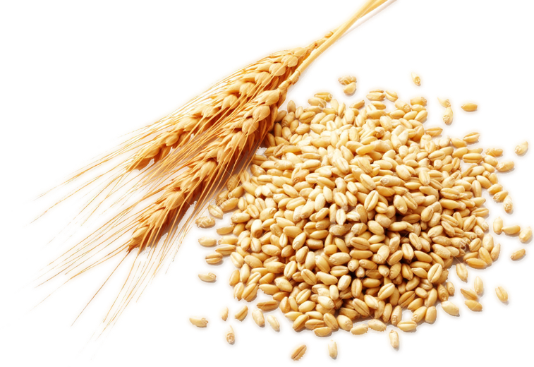
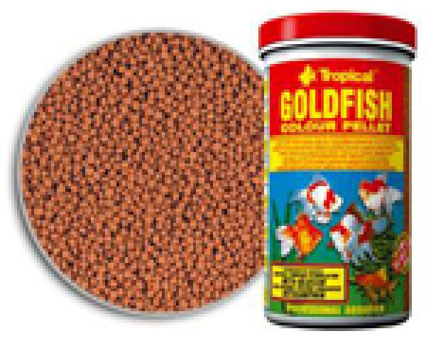

Slide 6
